Slide 1
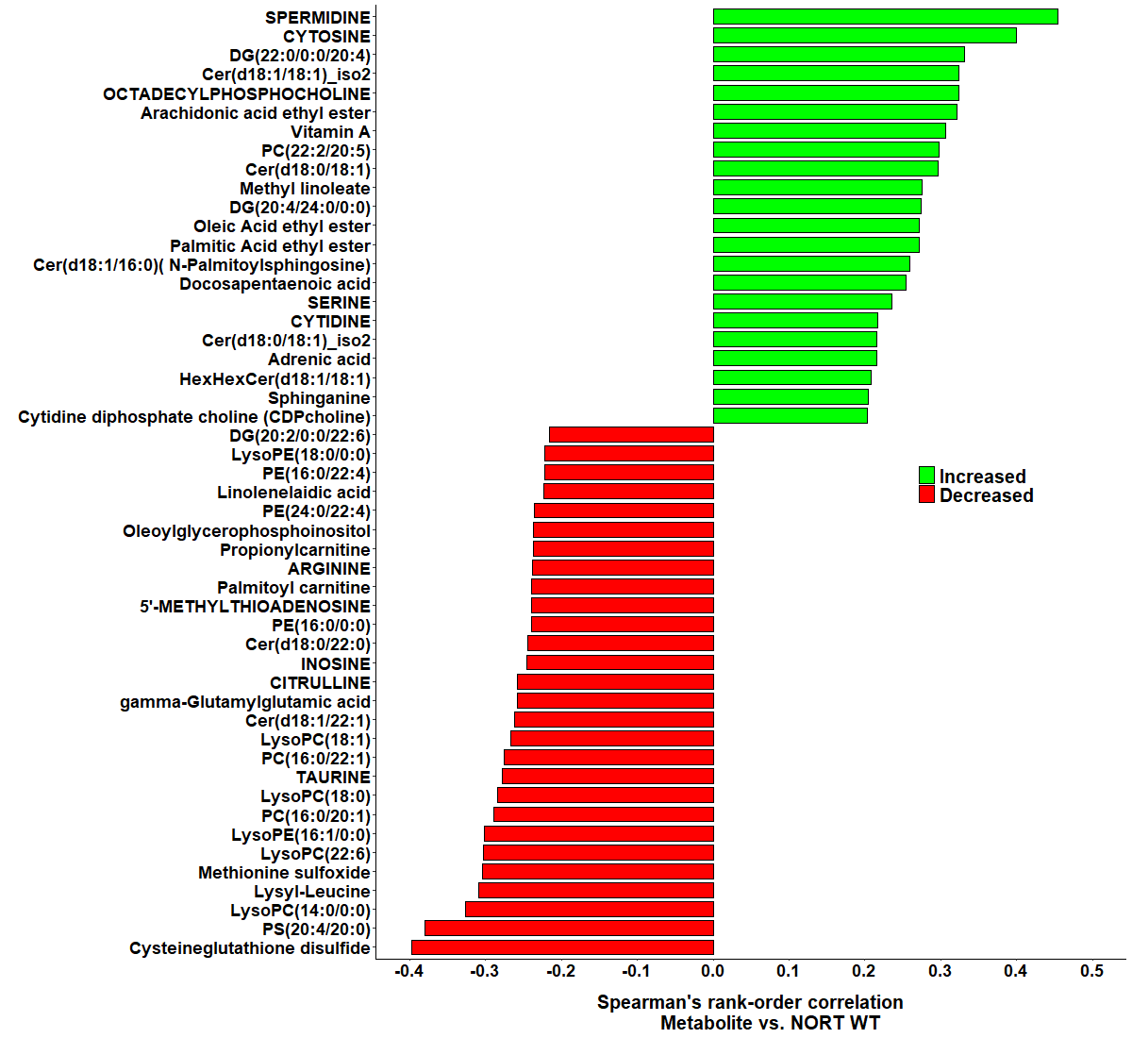
**
**
*
*
*
*
*
*
*
*
*
*
*
*
**

Slide 2
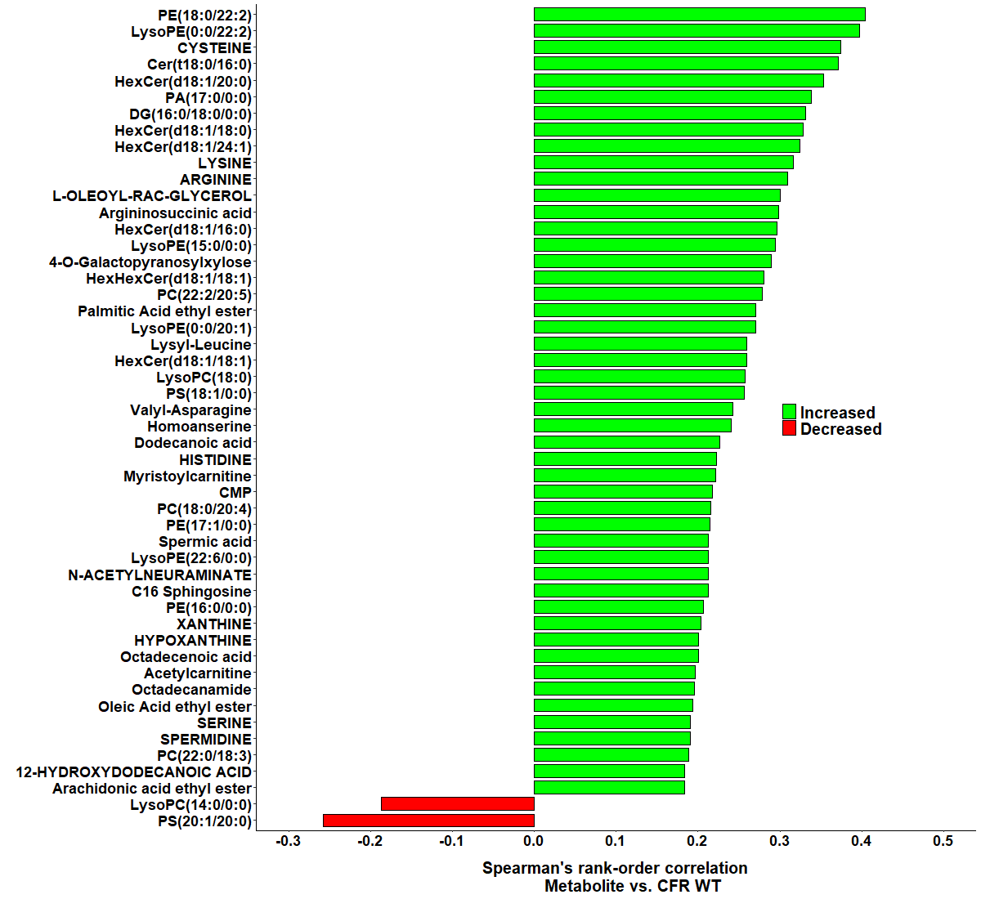
**
*
*
*
*
*
*
*
*
*
*

Slide 3
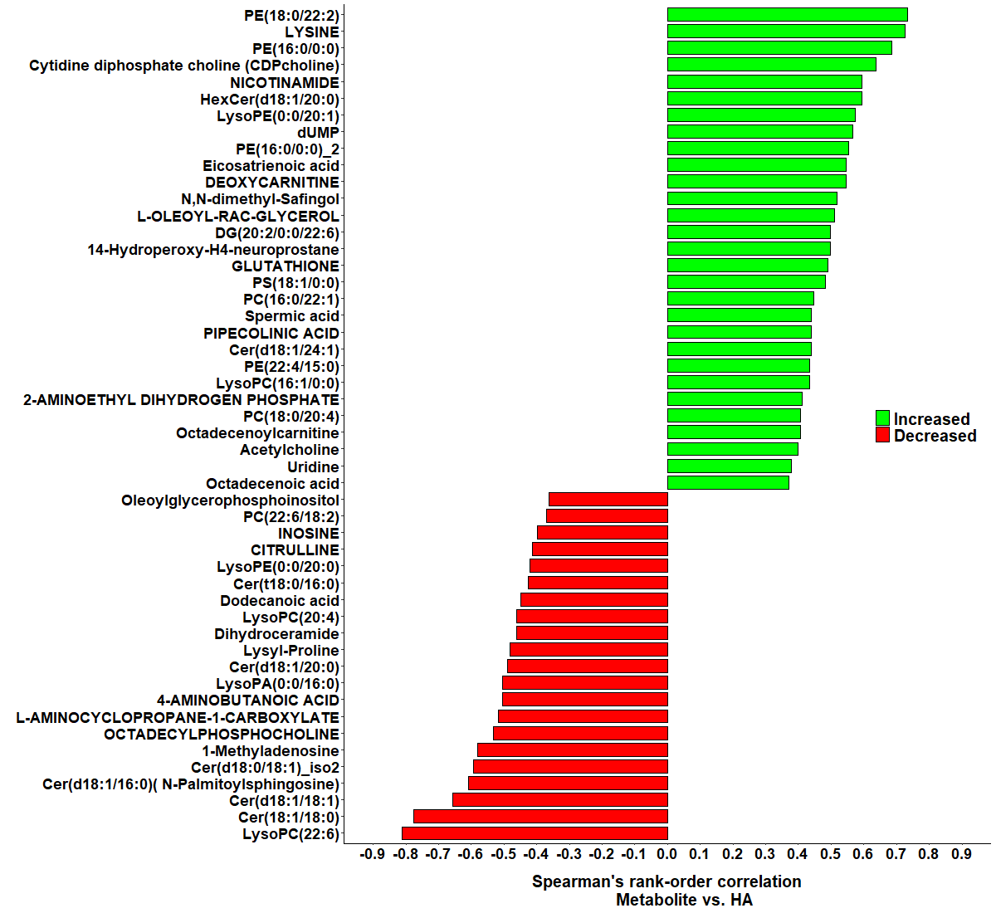
**
**
*
*
*
*
*
*
*
*
*
**
*
***

Slide 4












